Slide 1
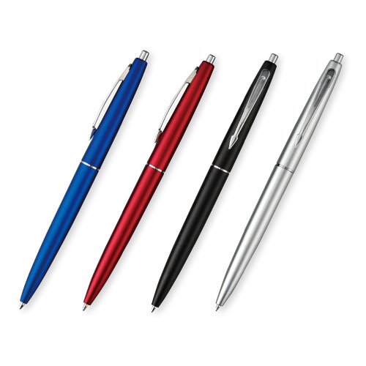
【提案書】
メタリックBP
特徴
マットでメタリックな質感が格好良く、ビジネスシーンにもマッチするシンプルなボールペンです。本体のカラーバリエーションはレッド、ブルー、シルバー、ブラックの4色。是非ご活用ください。
納期
納期スペース
仕様
素 材 ： ABS・鉄
サイズ ： 140×13×10mm
包 装 ： ポリ入
お見積
お見積りスペース

